Slide 1

改变运行方向电路
红灯转移电路
接收电路
发送编码和通过信号机点灯电路
闭塞分区电路

Slide 2
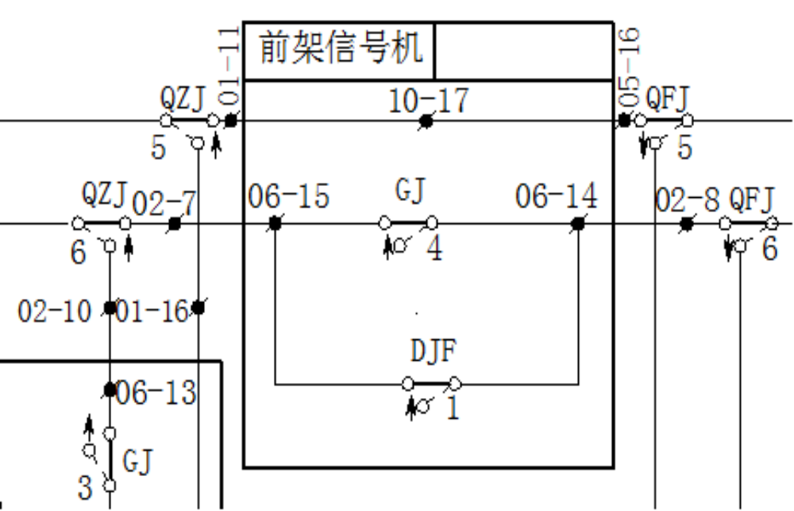
红灯转移电路
8799
8811
HU码
发送器
8811
HU码
发
送
器
HU码

Slide 3
红灯转移电路
8799
8811
送不出码
接收端收不到码，GJ落下，点红灯
发送器
8811
HU码
发
送
器
送不出码
×

